Slide 1
Redundancy-Aware Decoding and Inference:Minimizing Video Analytics Overheads

Slide 2
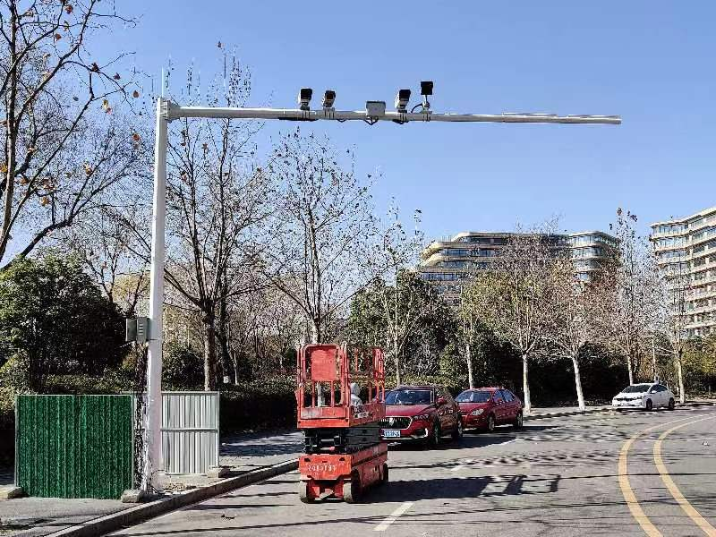
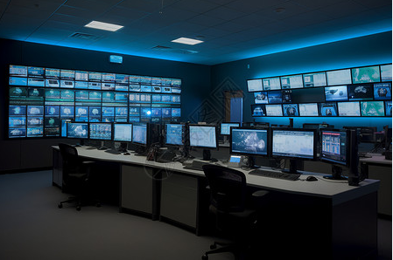
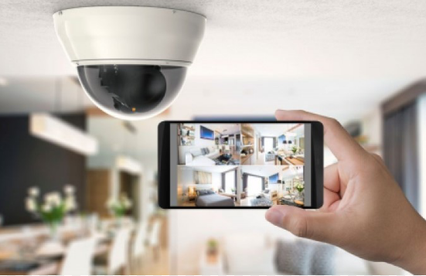
Introduction
Video Analytics
  高清摄像机→视频数据爆炸式增长
  深度神经网络（DNN）深度神经网络提高了精度，但需要大量的计算
  需要有效的解决方案来平衡大规模监控的准确性和计算效率
Notes:
The rapid deployment of high-definition cameras has increased real-time video data generation.
Deep Neural Networks (DNNs) improve detection accuracy, but decoding and inference impose computational challenges.
Need for efficient solutions to balance accuracy and computational efficiency in large-scale surveillance.

Slide 3
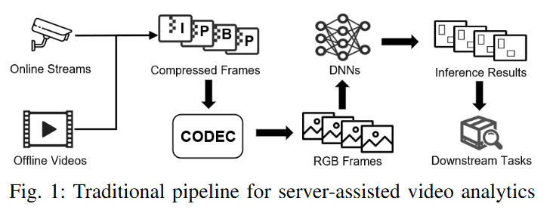
Introduction
Video Analytics Pipeline
  由于视频解码和深度神经网络推断，计算成本高
Notes:
因为端侧部署设备的成本比较高，所以很多情况下都会把监控视频经过压缩卸载到服务器进行分析

Slide 4
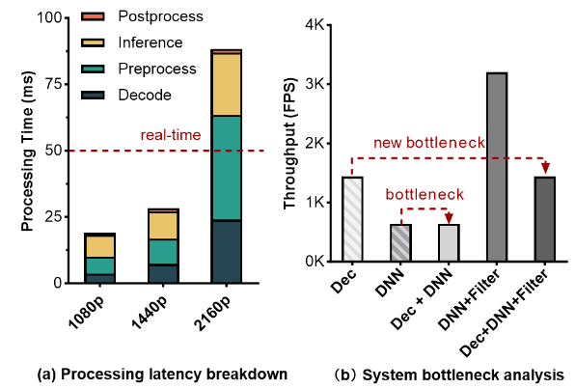
Background and Motivation
Bottleneck
Notes:
分辨率如何影响不同处理阶段的系统性能。
如图\ref{fig:bottleneck} (a)所示，当分辨率从1080p增加到2160p时，预处理时间从6.4ms显著增加到39.4ms，推理时间从8.3ms显著增加到23.5ms，后处理时间从0.9ms显著增加到1.5ms。在2160p时，每帧的总处理时间超过了20fps实时操作所需的50ms阈值。
系统吞吐量分析（图\ref{fig:bottleneck} (b)）揭示了应用过滤优化后一个有趣的瓶颈转移。
在1080p分辨率下，虽然原始DNN推理达到640 FPS，解码达到1440 FPS，但在我们的并发处理测试中，解码+DNN组合管道的推理限制在640 FPS。在80%静态场景的数据集上使用逐帧差分比较，我们的过滤优化将DNN吞吐量提高到3200 FPS，使解码成为新的瓶颈。在更高的分辨率下也可以观察到类似的模式，过滤优化可以显著提高吞吐量，但最终会受到解码容量的限制。这些发现强调推理和解码阶段都需要优化以获得最佳性能。

Slide 5
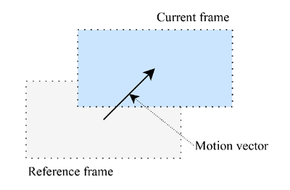

Background and Motivation
Opportunities
  视频压缩的特点
    帧类型
      I帧：关键帧，独立编码无需参考其他帧，在视频中只占了小部分
      B/P帧：利用前面帧的预测数据进行压缩
        运动向量：用于描述参考帧（或参考图像）与当前帧之间的位移或运动
        残差：经过运动向量预测之后，存放与参考帧图像的差异
        预测帧的表示：
Notes:
所以，一个移动的像素，从上一帧的位置移动到当前帧的位置，会产生一个运动向量

Slide 6
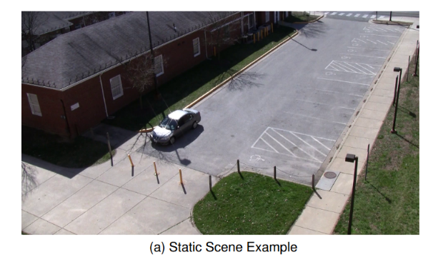
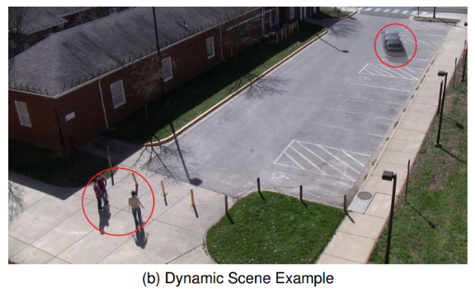
Background and Motivation
Opportunities
  Redundancy
    80%静态帧（园区）
    每一帧移动对象占用帧面积<2%
Notes:
监控视频通常表现出高度的空间和时间冗余；大多数帧显示很少的变化，只有局部区域包含运动。
在典型的校园监控场景中，静态帧占比可以达到80％左右，而运动物体通常只占帧面积的1.26％左右。

Slide 7
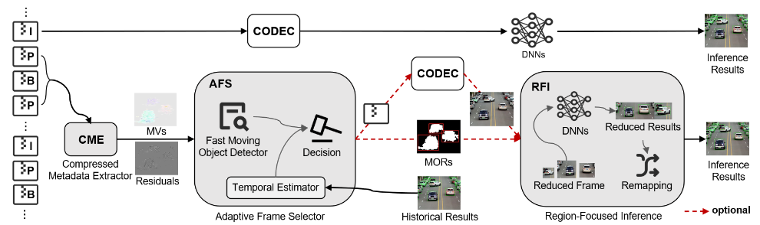
Architecture
Overview
  利用压缩视频流（例如，H.264）的压缩信息来指导解码和推理
Notes:
CME：有效地提取基本元数据（运动矢量和残差）从压缩的比特流没有帧重建。通过在保留轻量级操作的同时绕过复杂的解码阶段
AFS:通过双流方法动态识别冗余p帧。它将压缩域特征与历史推理反馈相结合，通过多路径决策机制做出早期决策，确定帧是否需要完全跳过或仅区域推理。
RFI:过自适应区域缩放和确定区域的宽度优先级打包来优化推理。它为统一推理创建了一个紧凑的集成画布，同时保持精确的空间映射，以便将精确的结果转换为原始框架坐标。
系统对i帧进行完整解码和全帧推理，建立高质量基线，对p帧进行选择性处理。对于p帧，CME模块提取运动矢量和残差信息，之后AFS进行两阶段滤波：首先使用运动矢量（mv）和残差快速运动目标检测器识别运动区域，然后使用时间冗余估计器消除动态冗余，最终产生优化的运动目标区域（MORs）。重建选定的p帧，RFI识别DNN推理的特定区域，从而在保持检测精度的同时显着降低计算成本。

Slide 8
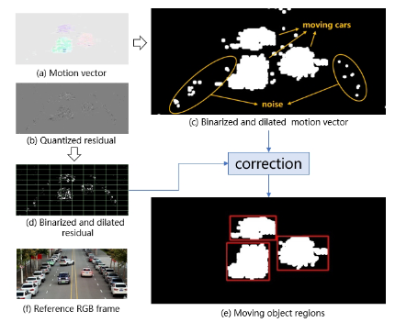
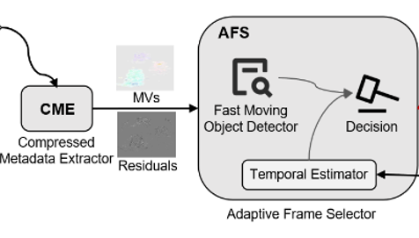
Architecture
Adaptive Frame Selector (AFS)
  运动物体检测
Notes:
(a)降采样运动矢量特征图 (b)降采样残差特征图 (c)二值化后的运动矢量图 (d)网格化处理的残差显著图 (e)双流特征融合后的运动目标区域(MORs) (f)原始RGB参考帧。

Slide 9
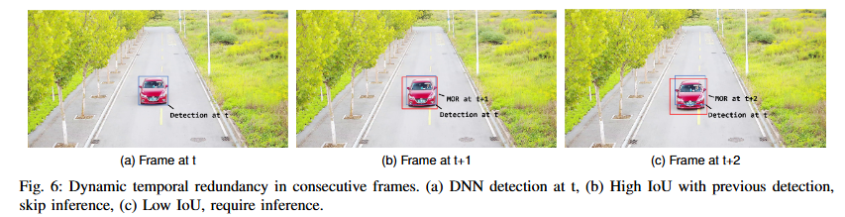
Architecture
Adaptive Frame Selector (AFS)
  动态跳过机制
Notes:
在高帧率的监控视频流中，物体在连续帧之间通常只有微小的移动。我们提出了一种动态时域冗余策略，通过分析检测结果的空间相关性和压缩域运动区域，实现更细粒度的冗余评估。
在时间 t 时，通过深度神经网络（DNN）推理得到检测框 （如图~\ref{fig_first_case}）。
在 t+1时，基于 {bti}i=1N\{b_t^i\}_{i=1}^N 提取运动区域 {mort+1j}j=1N\{mor_{t+1}^j\}_{j=1}^N。
当 IoU(bti, mort+1j)>θmv\text{IoU}\bigl(b_t^i,\, mor_{t+1}^j\bigr) > \theta_{\text{mv}} 时，表明物体移动较小（如图~\ref{fig_second_case}），我们可以复用先前的检测结果，从而跳过解码和推理过程。
当 IoU(bti, mort+2j)<θmv（如图~\ref{fig_third_case}）时，物体发生了较大移动，因此需要重新进行推理，以确保精准的定位。

Slide 10
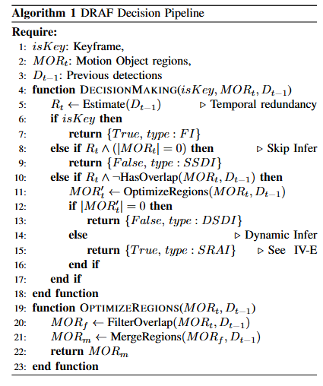
Architecture
Adaptive Frame Selector (AFS)
  Decision
    使用运动矢量和残差来检测运动对象和过滤冗余帧
      Skip redundant frames (SSDI, DSDI).
      Process motion regions only (RFI).
      Full inference (FI) for keyframes.
Notes:
在前述组件的基础上，我们设计了一种 AFS 决策算法（Algorithm \ref{alg:draf_decision}），该算法能够自适应地在四种处理模式之间进行选择：完整推理（Full Inference，FI）、跳过解码与推理（Skip Decode and Inference，SSDI）、动态跳过解码与推理（Dynamic Skip Decode and Inference，DSDI），以及区域聚焦推理（Region-Focused Inference，RFI）。
整个流程首先利用 时域冗余评估（TRE） 来判断帧的冗余情况。对于关键帧，算法采用 FI 以建立基线结果。对于冗余帧（即 RtR_t 为真），算法有两种处理路径：若当前帧没有运动区域（|MORs_t| = 0），则直接执行 SSDI；否则，若运动区域与历史检测结果无重叠，则进入动态优化流程。
在动态优化过程中，OptimizeRegions\text{OptimizeRegions} 函数会筛选重叠区域，并合并相邻区域以减少碎片化。根据优化结果，若没有有效的待处理区域，则执行 DSDI；否则，仅在优化后的区域上执行 区域聚焦推理（RFI）（见 \ref{RFI}）。

Slide 11
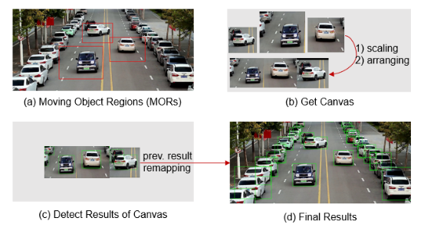
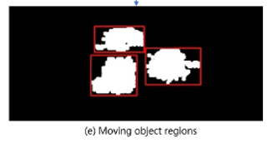
Architecture
Region-Focused Inference (RFI)
Notes:
对于面积超过阈值S的大尺寸区域，进行适度缩放。实验表明这种缩放对检测精度的影响可控，同时显著提升了空间利用效率。
根据MORs的数量确定较为均衡的排列方式（比如数量为9，则采用3*3的排列），采用贪心策略进行区域布局。第一行根据排列方式优先放置宽度较大的区域。之后根据宽度优先将区域放到可以放置的最低高度，从而实现更紧凑的空间排布，合并策略如图b所示。
如图c经过上述打包策略可以得到较小的画布帧，进行目标检测得到如图d的结果。为确保检测结果能准确映射回原始帧，SRAI在打包过程中维护了详细的空间映射关系。在获得画布帧的检测结果后，根据记录的映射关系和缩放因子，将检测框精确投影回原始帧，如图e得到最终结果。

Slide 12

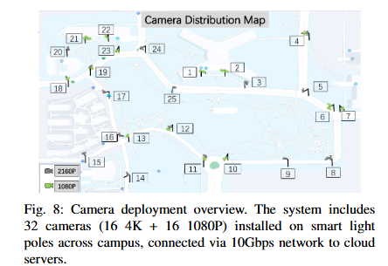
Evaluation
Settings

Slide 13
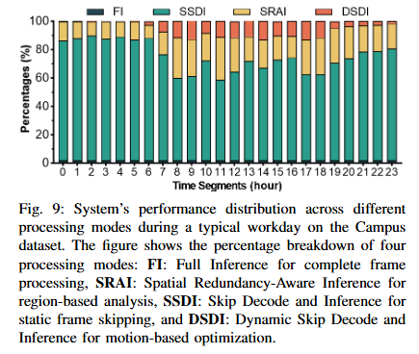
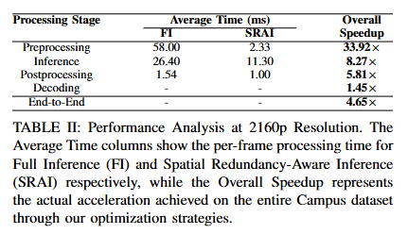
Evaluation
Performance
Notes:
对于i帧，它执行FI来建立基线结果。对于p帧，首先部分解码以分析运动对象区域（MORs）。如果没有检测到MORs，则使用SSDI。当MORs存在时，系统评估时间动态冗余（详见\ref{sec_better_in_reducing_redundancy}节）以确定DSDI的适用性。如果不可行，则继续使用SRAI进行基于mors的推理。
在低活跃期（23:00-06:00），数据显示出异常的效率，SSDI率达到83- 85%，而FI保持稳定在2%。SRAI使用率下降到10- 13%，DSDI保持最低水平（0.5- 0.7%）。这种高过滤效率源于我们的时间冗余估计（TRE）机制有效地识别静态场景中的冗余帧。
在高峰时段（08:00-09:00、11:00-13:00和17:00-18:00），SRAI使用率达到峰值25- 30%，DSDI上升至11- 13%，反映出对活动增加的快速反应。相应地，SSDI率降至最低，为57- 60%。这些模式与工作日典型的校园活动模式一致，在早上通勤、午餐时间和晚上出发时间，人流量达到高峰。
而SRAI平均仅处理4.3%的帧面积
在2160p分辨率下，传统逐帧处理超过了20 FPS实时操作所需的50ms阈值，其中预处理耗时58ms，推理耗时26.4ms，后处理耗时1.54ms。
显著减少了所有阶段的处理时间。预处理阶段的加速速度最高，达到33.92 x，其次是推理（8.27 x）和后处理（5.81 x）。总处理时间减少到14.63ms，完全在2160p分辨率下实时操作所需的50ms阈值之内。总的来说，我们的系统在端到端处理时间上实现了4.65倍的加速，而SSDI、DSDI和其他操作的开销最小（1.46％）。通过我们的部分解码策略，我们实现了1.45倍的解码性能加速

Slide 14
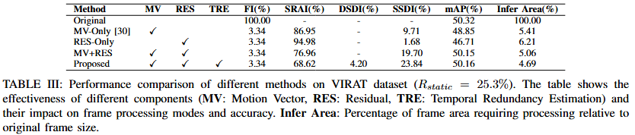
Evaluation
Compare with different methods
Notes:
将其与最先进的MV- only方法\cite{ying2022exploiting}进行比较，并在VIRAT数据集上分析不同的成分组合（MV， RES和TRE）
与MV-Only \cite{ying2022exploiting}相比，我们提出的方法在多个指标上实现了更好的性能。我们的完整系统将静态跳过率提高了145.5％（从9.71％提高到23.84％），所需的推理面积减少了13.3％（从5.41％降低到4.69％），同时显著提高了2.7％的准确率（50.16％ vs 48.85％ mAP）。类似的结论适用于RES-Only比较，表明我们的优化在不牺牲检测质量的情况下提高了效率
MV和RES的结合（MV+RES）提高了19.70%的静态跳变率，同时保持了相当的精度（50.15% mAP）。通过在不影响精度的情况下实现动态跳过率（4.20%）和最高静态跳过率（23.84%），添加TRE进一步提高了效率，表明TRE有效地稳定了帧级决策。

Slide 15
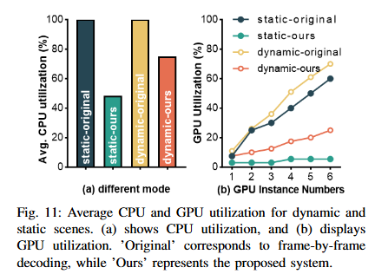
Evaluation
CPU and GPU utilization
Notes:
为了评估资源效率，我们比较了同一视频在两个时间段的数据：7:00（静态场景，$R_{MOR}=13\%$）和12:00（动态场景，$R_{MOR}=86\%$）。如图\ref{fig:cpu_gpu_util}所示，在我们的方案下，CPU利用率仍然明显低于传统方法。在静态场景中，有6个并发实例，我们的系统将GPU利用率从60％降低到10％。同样，在动态场景中，我们的方法将GPU使用率从70％降低到25％，将计算压力降低了大约45％。
这些节省的资源使我们的系统能够在相同的硬件上支持2-3倍的并发视频流。总的来说，我们的结果表明在资源利用和可伸缩性方面有了实质性的改进。

Slide 16
Conclusion
56.6% reduction in decoding overhead.
Up to 95.3% reduction in inference area.
Only 0.16% drop in mean Average Precision (mAP).
Supports 2-3× more concurrent video streams compared to traditional approaches.

Slide 17
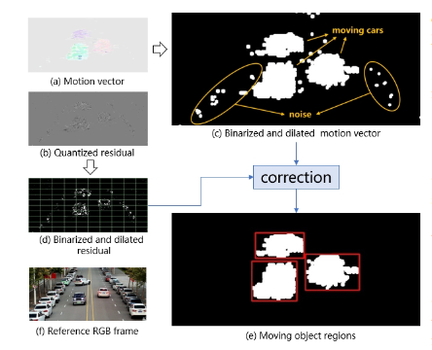
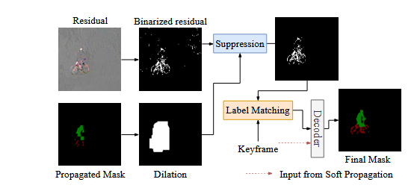
Future Work
改进文章
  探索通过完全解码和推断i帧来进一步降低解码开销的方法，同时利用运动信息和i帧检测结果来预测后续帧中的目标位置。
    I帧进行全推理
    预测帧不解码和推理，而是通过I帧的检测结果，将标签传播到运动物体上

Slide 18
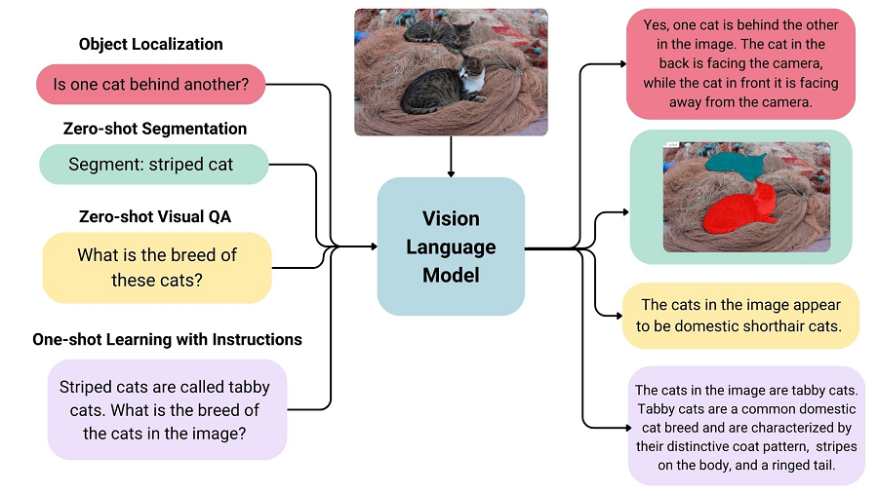
Future Work
面向视频流VLM的优化
Notes:
视觉语言模型被广泛定义为可以从图像和文本中学习的多模态模型。它们是一种生成式模型，可以接受图像和文本输入并生成文本输出。
跨模态理解与推理：将图像/视频内容与文本信息进行关联和理解
视觉问答：回答关于图像或视频内容的自然语言问题
基于语言的视觉内容检索：通过文本查询找到相关的视觉内容
智能监控，辅助诊断：分析医学影像并提供诊断建议，内容创作：自动生成图像/视频描述，辅助内容创作

Slide 19
Future Work
面向视频流VLM的优化
  挑战：
    视频数据的时空复杂性：视频由连续帧构成，不仅需要处理单帧的空间信息（如图像内容），还需建模帧间的时间关系（如运动轨迹、场景变化），计算量远超单张图像
    实时性要求与模型规模的矛盾：大模型（如基于Transformer的VLM）难以满足实时视频流分析的低延迟需求（<100ms），而轻量级模型（如MobileVLM）在复杂场景中的精度显著下降
    背景区域的重要性：在视频理解任务中，背景区域可能包含关键信息（如用户的提问涉及背景），不能简单视为冗余
Notes:
基于目标检测的视频流分析（如论文中的Streamline系统）通过部分解码、压缩域分析和选择性推理等方法显著减少了计算开销。然而，当工作拓展到VLM时，面临以下新挑战：
未来工作需要在VLM中结合数据特点和模型内部结构，设计高效的去冗余优化方案，同时保留任务所需的关键信息。

Slide 20
Future Work
面向视频流VLM的优化
  基于任务的自适应处理策略
    通过分析视频的运动信息（如光流或帧间差分），识别动态区域，优先处理这些区域以捕捉主要变化，而对静态区域降低处理频率
    分析用户查询，确定关键区域和对象；根据查询内容动态调整区域选择策略
  模型内部优化
    稀疏注意力计算：基于运动区域和查询相关性，仅计算高相关性区域的注意力权重
    增量式特征更新：设计特征缓存机制，跟踪特征变化，仅更新必要部分
  任务特定优化
    视频问答：根据问题的语义（如“视频中人物在做什么？”或“背景是什么？”），预测可能涉及的帧和区域，进行针对性处理
    视频描述：基于场景变化和事件检测，选择最具代表性的帧进行描述生成
    利用语言和视觉信息的互补性，通过语言指导视觉特征提取，减少对无关区域的计算

Slide 21

谢谢！敬请批评指正！

